Slide 1


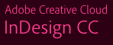
Adobe Indesign
DESAIN KOMUNIKASI VISUAL
Dika Tondo Widakdo, S.Kom., M.T.I

Slide 2
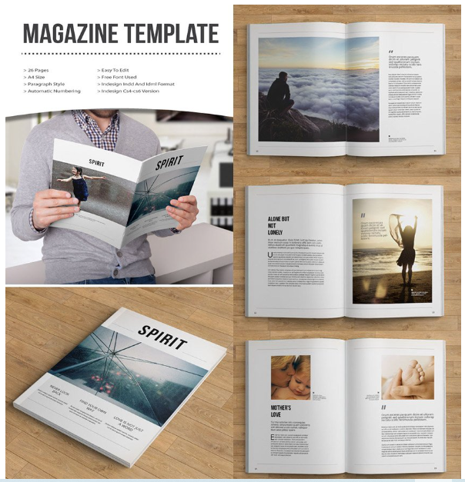
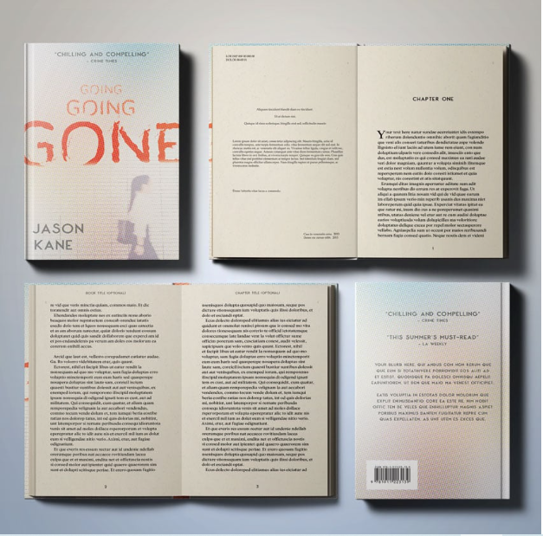

Pengertian Adobe InDesign
Adobe InDesign adalah perangkat lunak desktop publishing (DTP) yang diproduksi oleh Adobe Systems yang dapat digunakan untuk membuat poster, flyer, brosur, bahkan majalah atau buku.

Slide 3
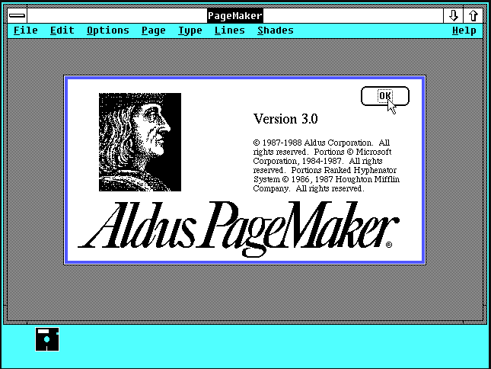
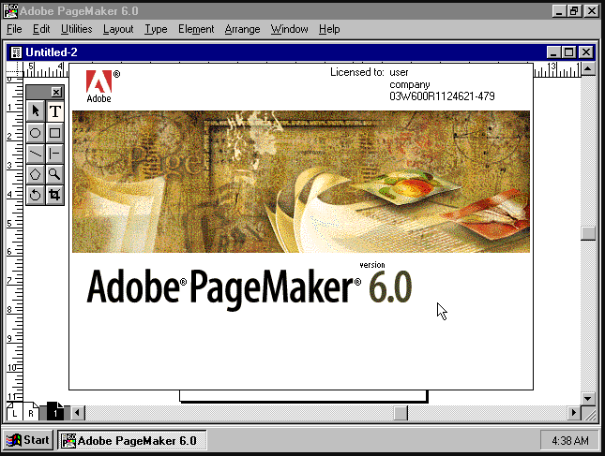
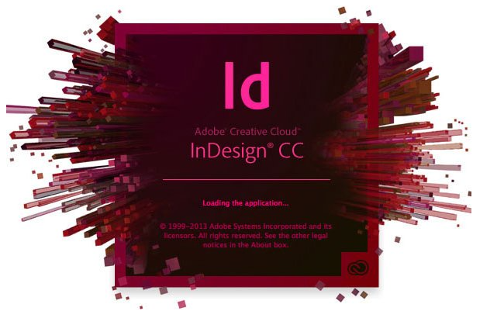
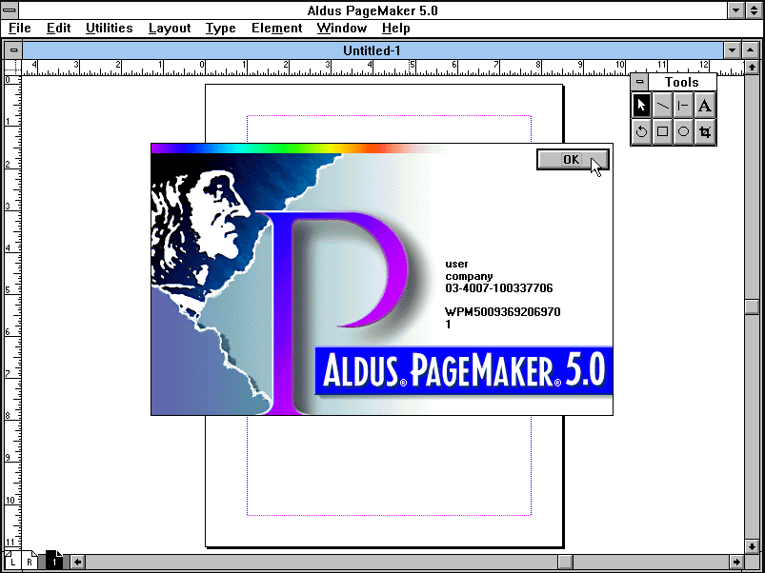
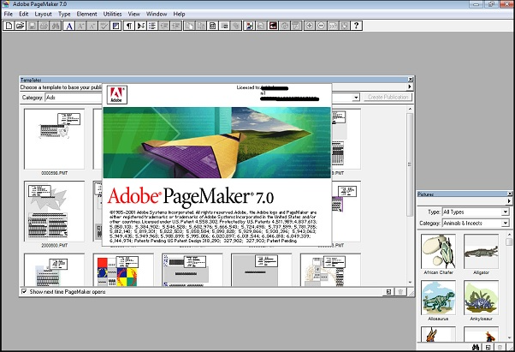
Sejarah Adobe InDesign
InDesign sebenarnya adalah penerus Adobe PageMaker, yang diakuisisi dengan pembelian Aldus pada akhir 1994.
Proyek ini telah dimulai oleh Aldus dan kode-bernama "Shuksan". Ia kemudian diberi nama kode "K2" dan dirilis sebagai InDesign 1,0 pada tahun 1999

Slide 4
Versi – versi Adobe InDesign
InDesign 1.0 (nama kode Shuksan, maka K2) : 31 Agustus 1999.
InDesign 1.0J (CODEC Hotaka) : dukungan Jepang
InDesign 1.5 (nama kode Sherpa) : April 2001.
InDesign 2.0 (nama kode Annapurna) : Januari 2002 (hanya beberapa hari sebelum
QuarkXPress 5). Versi pertama untuk mendukung Mac OS X dan transparansi asli & bayangan.
InDesign CS (CODEC Dragontail) dan InDesign CS Halaman pembuat Edition (3.0) : Oktober 2003.
InDesign CS2 (4,0) (nama kode Firedrake) : dikirim pada Mei 2005.

Slide 5
Versi – versi Adobe InDesign
InDesign Server (CODEC Bishop) : dirilis Oktober 2005
InDesign CS3 (5,0) (nama kode Cobalt) : April 2007. Pertama biner Universal versi untuk native mendukung Intel berbasis Mac , ekspresi reguler , gaya Table, antarmuka baru
InDesign CS3 Server (CODEC Xenon) : dirilis Mei 2007
InDesign CS4 (6,0) (nama kode Basil) : Diperkenalkan September 23, dikirim pada bulan Oktober 2008.
InDesign CS4 Server (Thyme CODEC)
InDesign CS5 (7,0) (kode nama Rocket) dirilis April 2010
InDesign CS5.5 (7,5) (nama kode Odin) dirilis April 2011
InDesign CS6 dirilis 23. April 2012

Slide 6
Spesifikasi Adobe InDesign (Reqirement) Adobe InDesign CC (2015)
Prosesor Intel Pentium 4 atau AMD Athlon 64
Microsoft Windows 7 dengan Paket Layanan 1, Windows 8, Windows 8.1, atau Windows 10
RAM 2 GB (disarankan 8 GB)
2,6 GB ruang hard disk yang tersedia untuk pemasangan; Ruang kosong tambahan yang diperlukan selama pemasangan (tidak dapat dipasang pada perangkat penyimpanan flash yang dapat dilepas)
Layar 1024 x 768 (disarankan 1280 x 800) dengan kartu video 32-bit Mendukung tampilan HiDPI

Slide 7
Spesifikasi Adobe InDesign (Reqirement) Adobe InDesign CC (2015)
Untuk menggunakan ruang kerja InDesign Touch yang baru, Anda harus memiliki layar sentuh yang memungkinkan tablet / monitor yang menjalankan Windows 8 atau yang lebih baru (seperti Microsoft Surface Pro 3) dengan resolusi layar yang ditetapkan ke 2160 x 1440 atau lebih
Perangkat lunak Adobe® Flash® Player 10 yang diperlukan untuk mengekspor file SWF
Koneksi internet dan registrasi diperlukan untuk aktivasi perangkat lunak yang diperlukan, validasi langganan, dan akses ke layanan online.

Slide 8
Fungsi Adobe InDesign
Adobe Indesign merupakan software grafis keluaran adobe yang berfungsi melakukan tugas pelayoutan. Adobe Indesign sendiri merupakan penyempurnaan dari software Adobe pagemaker. Dengan fitur yang lebih mudah digunakan tentunya. Dengan Adobe Indesign pekerjaan di bidang layout akan semakin mudah. Adobe Indesign sangat cocok untuk layout karena memiliki fitur-fitur seperti halaman yang berkelanjutan, tidak seperti Corel draw yang harus pindah halaman ketika mau pindah

Slide 9
Fungsi Adobe InDesign Dalam Pembuatan Layout
Desain layout halaman koran, koran merupakan contoh pekerjaan yang Desainnya sebagian besar ada di bidang layout. Ketika bekerja dengan teks dan layout, software Adobe Indesign sangat cocok untuk mengerjakan halaman koran.
Desain layout majalah, sama seperti koran, majalah juga terdiri dari banyak halaman dengan teks dan gambar. Untuk mengerjakan pekerjaan majalah, software yang paling saya rekomendasikan adalah Adobe Indesign. Dengan Adobe Indesign kita bebas mengatur gambar dan teks. Text wrap-nyapun sangat mudah dan rapi.
Desain layout buku. Terbayang tidak jika kita mendesain buku yang notabennya memiliki banyak sekali halaman yang membuat kita sedikit bingung dalam pengerjaannya. Dengan Adobe Indesign semua halaman akan terlihat dalam satu dokumen. Sehingga tidak akan menyulitkan.

Slide 10
Keunggulan Adobe InDesign
Permainan teks sangat mudah. Karena ini software layout teks, Adobe mendesain Adobe Indesign ini dengan sangat canggih. Yang memudahkan kita dalam bermain teks adalah dengan adanya Paragraph Style. Dengan paragraph style kita bisa mengatur teks dengan hanya sekali klik.
Halaman yang bisa dilihat semua. Untuk software layout yang paling membingungkan adalah banyaknya halaman yang harus dikerjakan. Dengan Adobe Indesign kita bisa melihat semua halaman. Bahkan sampul halaman bisa langsung kita buat disitu.
Shortcut yang hampir sama dengan Adobe photoshop. Ini merupakan keunggulan dari Adobe Indesign. Bagi yang sudah hafal dengan Shortcut Adobe photoshop dijamin tidak akan mengalami kesulitan.
Ringan digunakan. Dalam Adobe Indesign, semua gambar yang dimasukkan dalam file tidak akan membebani kinerja Adobe Indesign. Namun ketika sudah insert gambar, jangan dirubah lokasi gambarnya ya, kalau dirubah maka akan terjadi missing link. Untuk mengatasinya bisa mengupdate link.

Slide 11
Kelemahan Adobe InDesign
Kelemahan atau kekurangan Adobe Indesign diantaranya Hanya sedikit orang yang menggunakannya, maka akan sedikit pula orang yang membantu ketika kita mengalami kesulitan pada saat awal penggunaannya

